Slide 1
Comisión de Energía y Minas – Congreso de la República
Fiscalización del Abastecimiento de Combustibles y del Fondo para la Estabilización de Precios de los Combustibles (GLP)
Ing. Omar Chambergo Rodriguez
Presidente del Consejo Directivo
12 de Setiembre de 2023

Slide 2
CONTENIDO
Creación, evolución y funciones del Osinergmin
Fiscalización del Abastecimiento de Combustibles Líquidos y GLP
Fiscalización del Fondo para la Estabilización de Precios de Combustibles (FEPC) para el GLP

Slide 3




Creación y evolución del Osinergmin
Ley N° 26734
30/12/1996
Ley N° 27699
16/04/2002
D.L. N° 1013
RCD 001-2011-OS/OEFA
04/03/2011
Evaluación del desempeño de Osinergmin por parte del OCDE
Ley de Fortalecimiento Institucional de OSINERG
Facultad de Tipificación
Transferencia de competencias ambientales
Ley de Creación de OSINERG
2000
2002
2011
2011
2019
2022
1996
2007
2019
1996
Ley N° 27332
29/07/2000
Ley N° 28964
25/01/20076
Ley N° 29783
20/08/2011
Ley 31646: Faculta a Osinergmin fiscalizar los vehículos de transporte terrestre internacional
Ley marco de los organismos reguladores
Ley que transfiere
competencias en materia minera
Transferencia de competencias en
Seguridad y Salud Ocupacional

Slide 4







Funciones del Osinergmin
6. SOLUCIÓN DE CONTROVERSIAS
Conciliar intereses contrapuestos entre agentes.
1. REGULADORA
Fijar tarifas de servicios de electricidad y GN por ductos
5. SOLUCIÓN DE RECLAMOS
Resolver los reclamos de los usuarios en 2da instancia.
2. NORMATIVA
4. SANCIONADORA
Emitir Procedimientos, obligaciones, derechos.
Emitir sanciones por incumplimiento de obligaciones.
3. FISCALIZADORA
Verificar cumplimiento de obligaciones legales y contractuales.

Slide 5
FISCALIZACIÓN DEL ABASTECIMIENTO DE COMBUSTIBLES

Slide 6
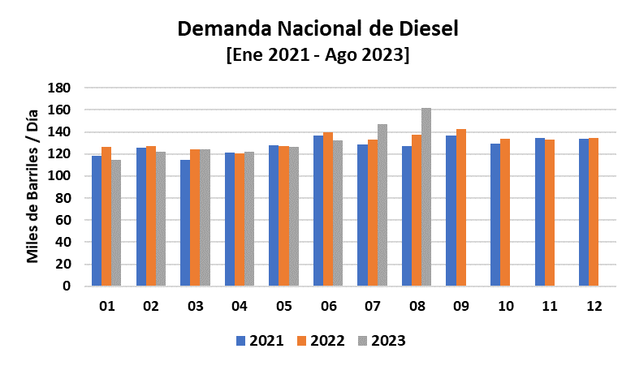
Demanda de Combustibles Líquidos

Slide 7
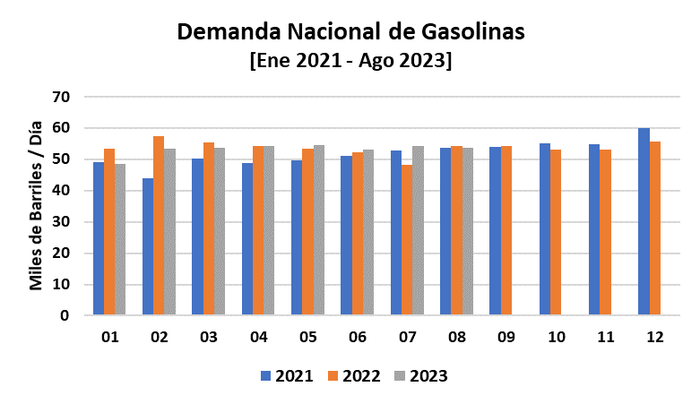
Demanda de Combustibles Líquidos

Slide 8
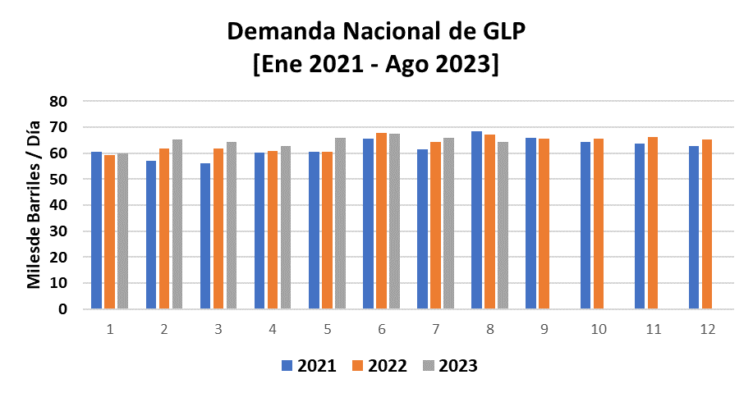
Demanda de Gas Licuado de Petróleo

Slide 9
Existencias de Combustibles Líquidos
(DS 045-2021-EM)
La normativa del Subsector contempla la obligación de los productores y mayoristas con capacidad de almacenamiento propia o contratada de mantener en las Plantas de Abastecimiento Existencias Medias (15 días de despacho promedio de últimos 6 meses) y Existencias Mínimas (05 días de despacho promedio de últimos 6 meses).
Los productores y mayoristas pueden acumular las existencias que mantengan en diferentes facilidades de almacenamiento ubicadas dentro de una misma área.
La Dirección General de Hidrocarburos tiene facultades para exceptuar el cumplimiento de la obligación de mantener existencias de combustibles líquidos, en las situaciones contempladas por la normativa (D.S. 001-2011-EM modificado por D.S. 009-2023-EM).
Se viene realizando fiscalizaciones en Refinerías y Plantas de Abastecimiento, respecto a las existencias de Combustibles Líquidos. Actualmente, no se advierte problemas en el abastecimiento de Combustibles Líquidos.

Slide 10
Demanda nacional de GLP
SUMINISTRO DE GLP

Slide 11

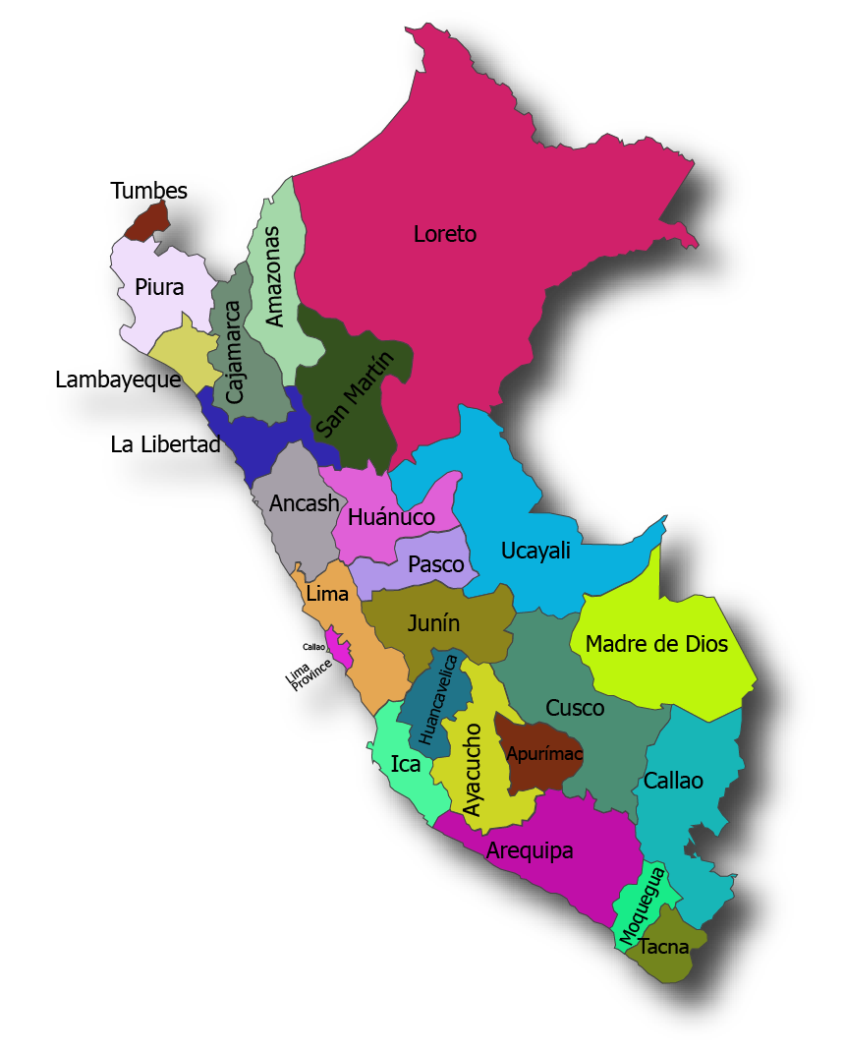





Producción de GLP en el País
Instalación | MBPD
Planta de Fracccionamiento Pariñas | 0.8 (1.8%)
Instalación | MBPD
Refinería Talara | 5.1*
Instalación | MBPD
Planta de Fraccionamiento de LGN - Yarinacocha | 0.1 (0.2%)
* Con PMRT
Instalación | MBPD
Planta Criogénica de Gas Natural Pariñas | 0.4 (0.9%)
Instalación | MBPD
Refinería La Pampilla | 1.6 (3.5%)
Instalación | MBPD
Planta de Fracccionamiento de LGN - Pisco | 42.2 (93.6%)

Slide 12
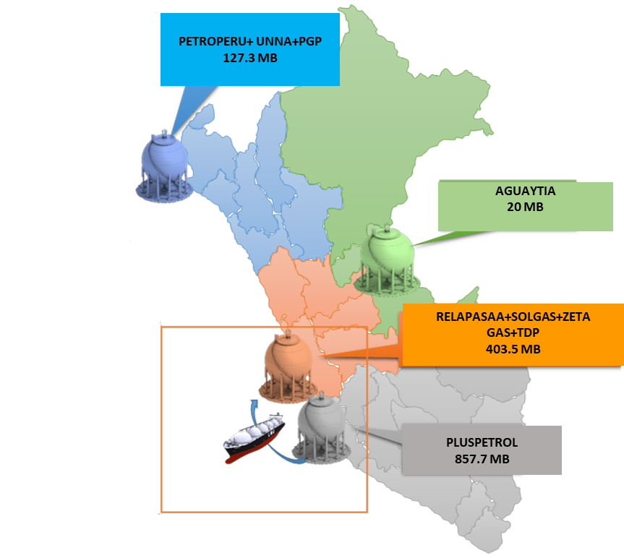
CAPACIDAD DE ALMACENAMIENTO DEL GLP EN PLANTAS DE ABASTECIMIENTO
Tipo | Zona | Empres | Capacidad MB
Planta de Abastecimiento de GLP | Callao | Solgas | 182.1
 |  | Zeta Gas | 143.3
 |  | Terminales del Perú | 55.1
Refinería |  | Refinería La Pampilla (Relapasaa) | 23.0
Planta de Abastecimiento de GLP | Ica | Planta GLP Pisco (Pluspetrol) | 857.7
 | Piura | PGP | 25.4
 |  | Unna Energía (Antes GMP) | 9.8
 |  | Planta de Ventas Talara (Petroperú) | 2.1
Refinería |  | Refinería Talara (Petroperú) | 90.0
Planta de Abastecimiento de GLP | Ucayali | Aguaytía | 20.0
Fuente: Registro de Hidrocarburos de los agentes fiscalizados.

Slide 13
Marco de las Existencias de GLP (DS 001-94-EM)
La normativa del Subsector contempla la obligación de los agentes que realizan ventas a partir de una Planta de Abastecimiento y que cuenten con capacidad propia o contratada en la misma de mantener Existencias Medias (15 días de despacho promedio de últimos 6 meses) y Existencias Mínimas de GLP (05 días de despacho promedio de últimos 6 meses).
Las Existencias Medias, se encuentran suspendidas desde 2015, y las Existencias Mínimas, están fijadas, actualmente, en 03 días.
La Dirección General de Hidrocarburos tiene facultades para exonerar las Existencias, en los casos en los que se declare la existencia de una situación que afecte el abastecimiento de GLP.

Slide 14
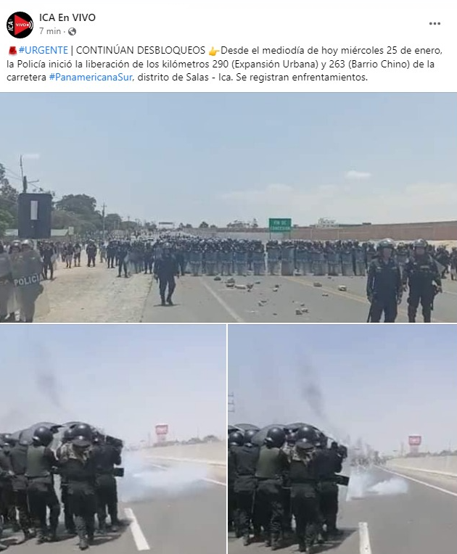
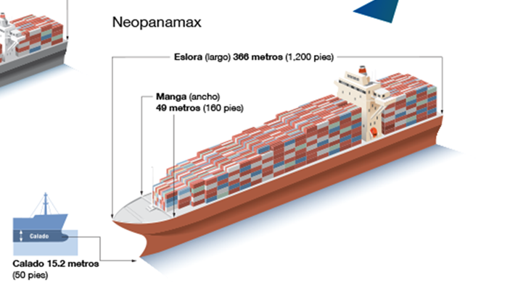
Afectaciones a la Cadena de Suministro
Mantenimiento y fallas en las Plantas de Malvinas y Pisco y/o Ductos
Oleajes anómalos
Restricciones en el Canal de Panamá
Bloqueos de carreteras por diversos motivos

Slide 15
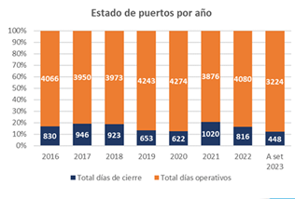
Afectaciones a la Cadena de Suministro
Cierre de Puertos (Días acumulados)
MUELLE | 2016 | 2017 | 2018 | 2019 | 2020 | 2021 | 2022 | a Set 2023
TALARA-TSM | 91 | 96 | 90 | 71 | 71 | 127 | 158 | 85
MELCHORITA (LNG) | 115 | 107 | 91 | 91 | 122 | 131 | 59 | 19
TALARA-MCL | 82 | 49 | 99 | 59 | 57 | 105 | 116 | 70
SALAVERRY | 84 | 135 | 117 | 36 | 60 | 83 | 74 | 46
MOLLENDO | 57 | 63 | 77 | 75 | 86 | 85 | 61 | 29
ETEN | 91 | 80 | 77 | 62 | 84 | 83 | 35 | 21
ILO | 52 | 60 | 74 | 63 | 57 | 50 | 49 | 28
CONCHÁN | 35 | 46 | 46 | 51 | 44 | 74 | 54 | 21
LA PAMPILLA | 48 | 58 | 61 | 41 | 1 | 21 | 44 | 23
SUPE | 49 | 45 | 50 | 22 | 12 | 39 | 34 | 9
SOLGAS | 42 | 45 | 53 | 26 | 0 | 21 | 43 | 23
ZETA GAS | 42 | 45 | 27 | 19 | 0 | 24 | 43 | 21
CHIMBOTE |  | 45 | 29 | 18 | 11 | 37 | 18 | 21
PLUSPETROL | 9 | 22 | 7 | 6 | 8 | 60 | 10 | 8
PISCO | 9 | 22 | 7 | 6 | 8 | 60 | 10 | 8
BAYOVAR | 22 | 28 | 9 | 1 | 1 | 17 | 3 | 7
CALLAO (MUELLE 7) | 0 | 0 | 9 | 4 | 1 | 3 | 4 | 10
Total dias de cierre anual | 830 | 946 | 923 | 653 | 623 | 1,021 | 816 | 448

Slide 16
Acciones de Osinergmin
Fiscalización de agentes de la cadena de comercialización de GLP
Monitoreo Diario de Inventarios y Despachos en las Plantas de abastecimiento de GLP.
Monitoreo diario del estado de los puertos.
Monitoreo al tránsito de los buques gaseros de importación.
Monitoreo diario de GLP en Gasocentros y Plantas Envasadoras de GLP.
Monitoreo diario al precio promedio de GLP automotor.
Fiscalización diaria de información de precios (FACILITO)
Reducir asimetría de la información para evitar la especulación:
Notas de prensa informativa a través de las redes sociales y diarios locales.
Participación en entrevistas con noticieros locales.
Proveer información sobre el abastecimiento de GLP al MINEM.
Se viene realizando el monitoreo especial, incluyendo visitas con participación de representantes del Ministerio Público, Policía Nacional del Perú, Fiscalía de Prevención del Delito, Indecopi, Defensoría del Pueblo, Municipalidades, Defensa Civil, Asociación de Taxistas Individuales de Trujillo, entre otros.

Slide 17

Acciones de Osinergmin
Fiscalización de Plantas de Producción de GLP
Fuente: UPPGN.
Fuente: UPPGN.
Fuente: UPPGN.
Fuente: UPPGN.

Slide 18
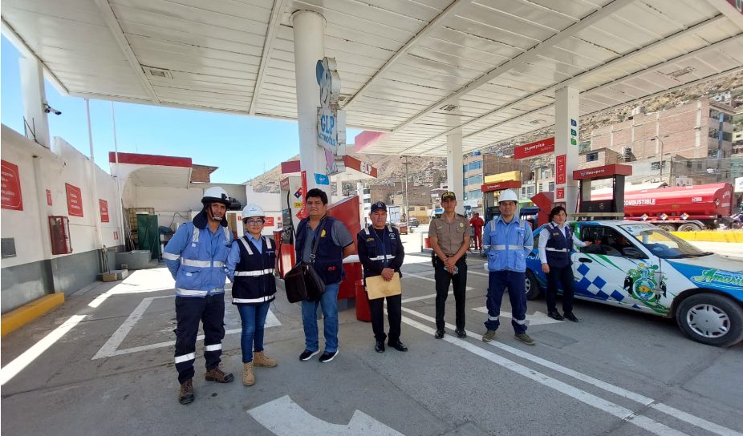
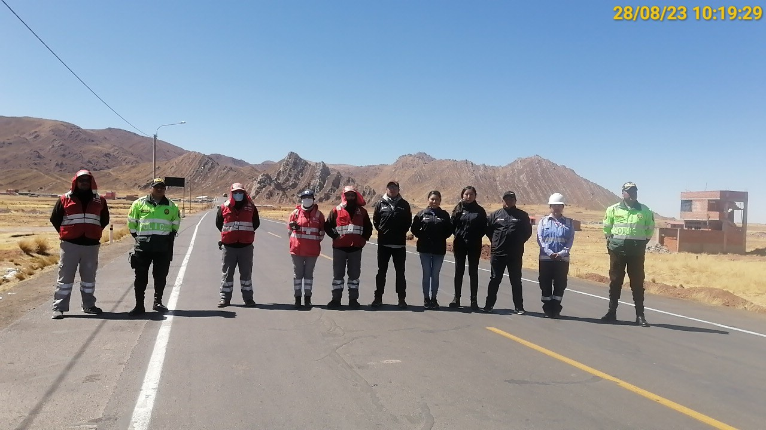
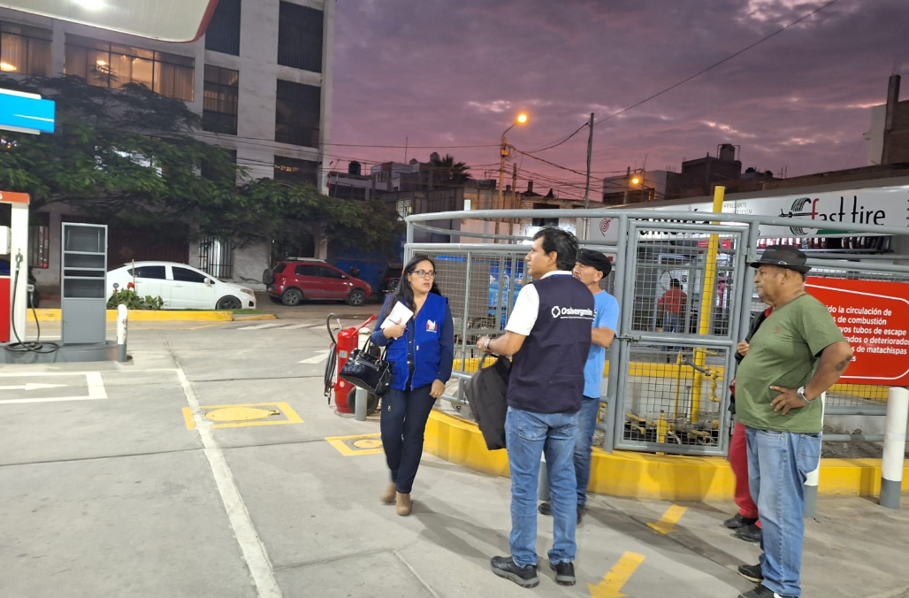
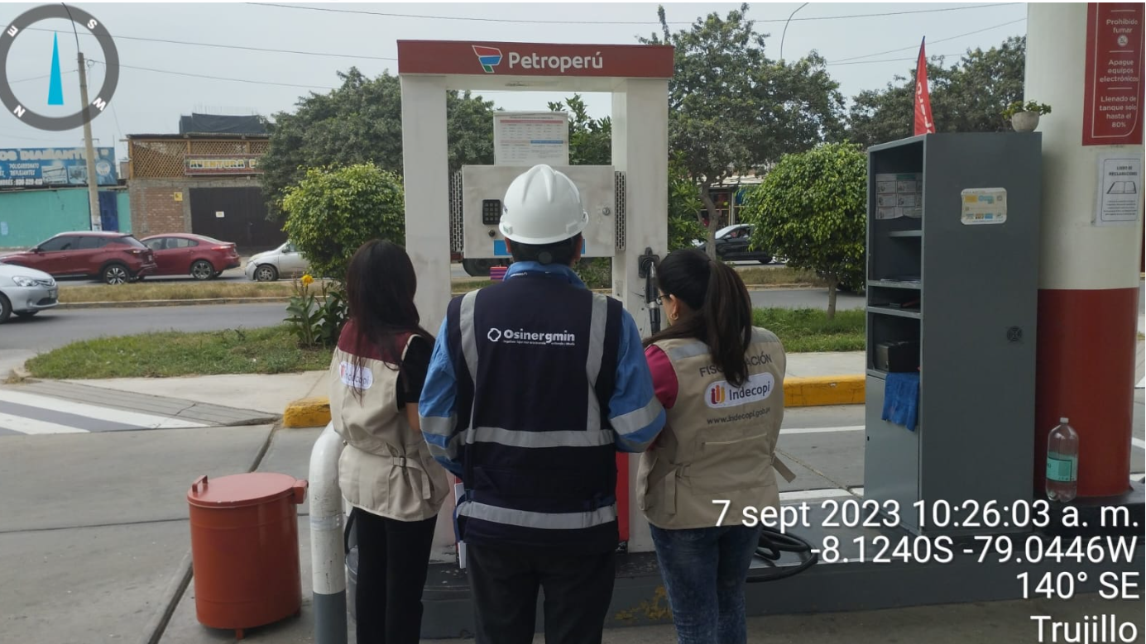
Acciones de Osinergmin
Fiscalización de agentes de la cadena de comercialización de GLP

Slide 19
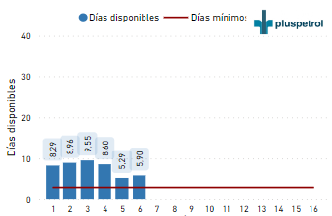
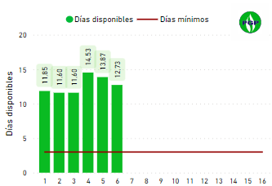
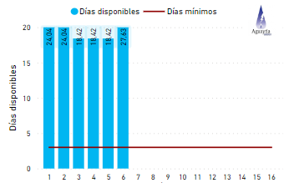
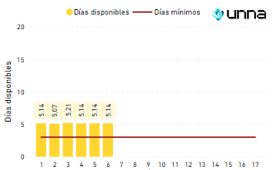
Acciones de Osinergmin
Información de inventarios diarios
Fuente: UPPGN.
Fuente: UPPGN.
Fuente: UPPGN.
Fuente: UPPGN.

Slide 20
Acciones de Osinergmin
Fiscalización de Existencias Mínimas
Existencias se reportan conforme a RCD N° 169-2022-OS/CD
RESULTADO DEL CUMPLIMIENTO DE LAS EXISTENCIAS MÍNIMAS
Empresa | Actividad | Planta donde opera | Periodo supervisado | Incumplimientos detectados | Estado
Solgas S.A. | Agente Obligado a Existencias de GLP | Solgas | Dic 22 – May 23 | Dos (02) días | -En trámite de inicio de Procedimiento Administrativo Sancionador
Zeta Gas Andino S.A. | Importador de GLP | Zeta Gas | Dic 22 – May 23 | Seis (06) días
Pluspetrol | Agente Obligado a Existencias de GLP | Zeta Gas | Dic 22 – May 23 | treinta y uno (31) días | -En inicio de PAS
Petroperu | Agente Obligado a Existencias de GLP | TDP Callao | Dic 22 – May 23 | Ningún día | - Sin incumplimiento.

Slide 21
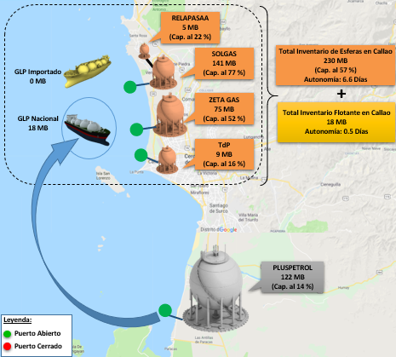
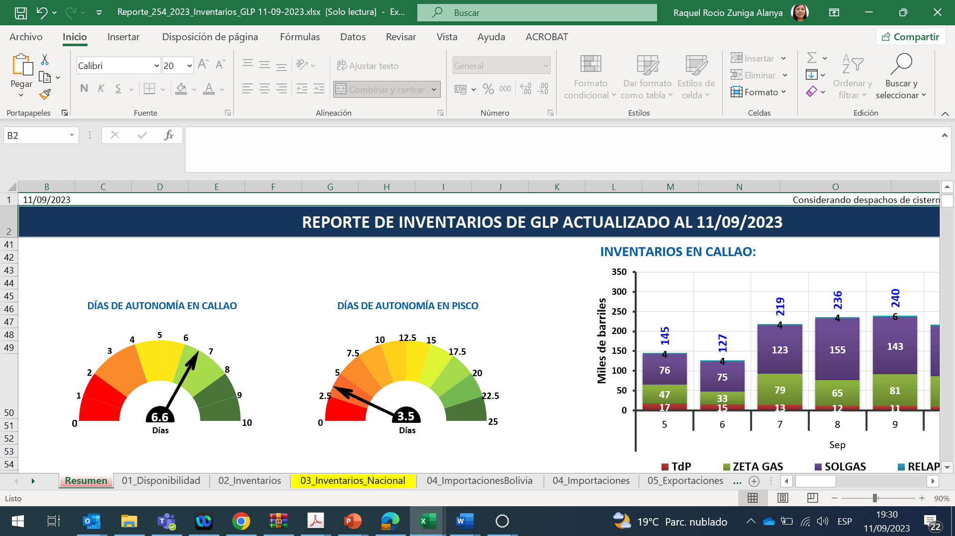
Acciones de Osinergmin
Monitoreo diario de Autonomía de GLP al 11/09/2023

Slide 22
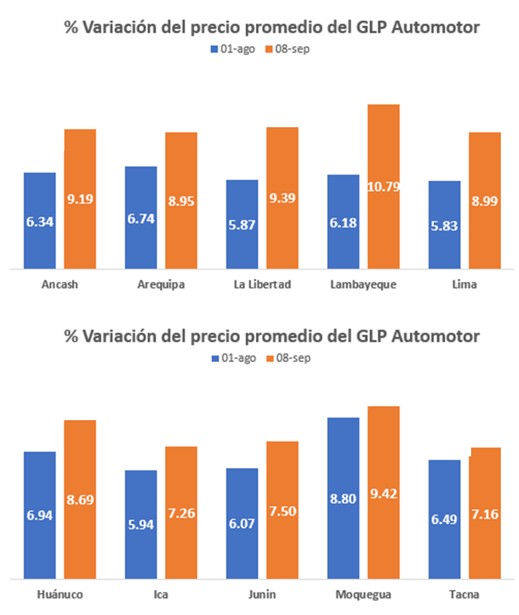
Acciones de Osinergmin
Impacto en Precios de los Combustibles
De acuerdo con la Ley Orgánica de Hidrocarburos y el Reglamento para la Comercialización de Combustibles, los precios de los combustibles se establecen de acuerdo a la oferta y demanda.
Producto de las restricciones en el despacho de GLP, este inmediatamente impactó en el precio, evidenciándose un incremento, debido en parte a las especulaciones del mercado.

Slide 23

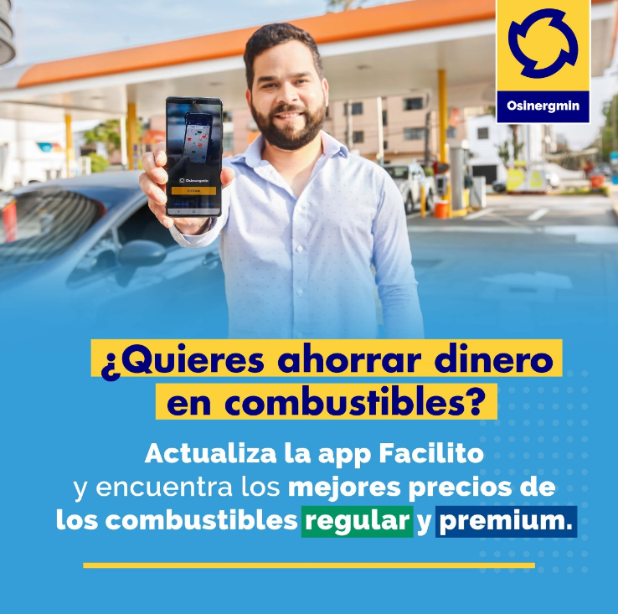
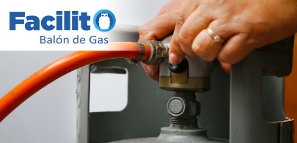
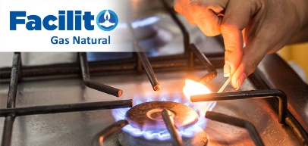
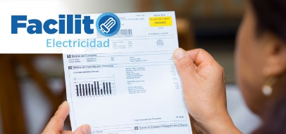

Acciones de Osinergmin
Publicación de Precios de Referencia y el Facilito
APP Facilito
Combustibles, Gas Natural y Balón de GLP
Presencia de Facilito en las redes sociales: Facebook, Twitter, LinkedIn, Instagram
Publicación de los precios de referencia
Gasolinas, Gasoholes, Turbo, Diésel y Petróleo Industrial, Alcohol Carburante y Biodiesel
GLP
Publicación de los precios de combustibles
Grifos y estaciones de servicio
Locales de venta

Slide 24
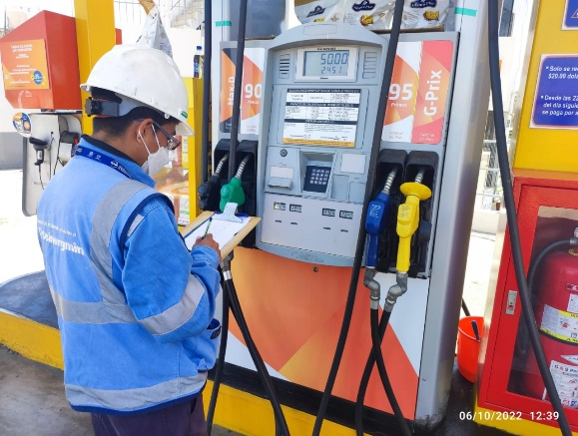
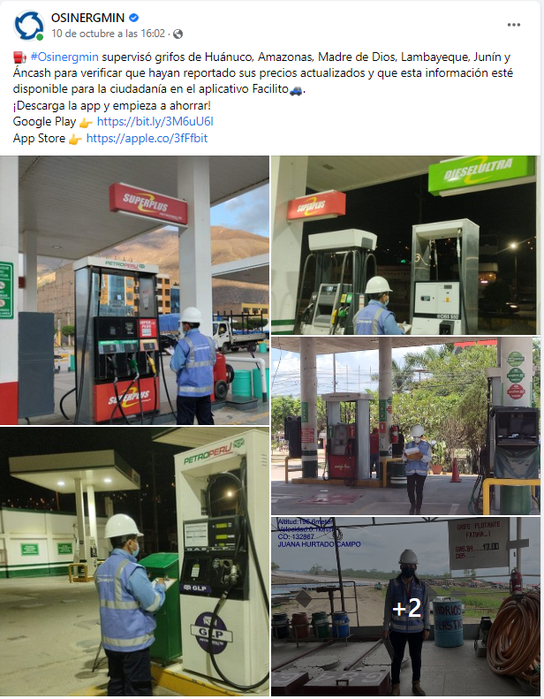
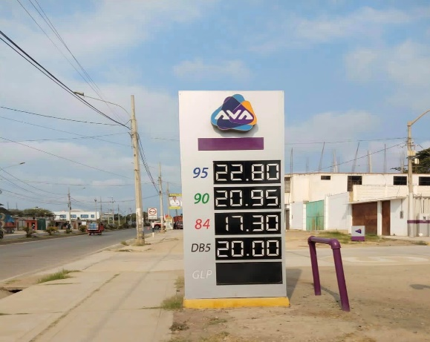
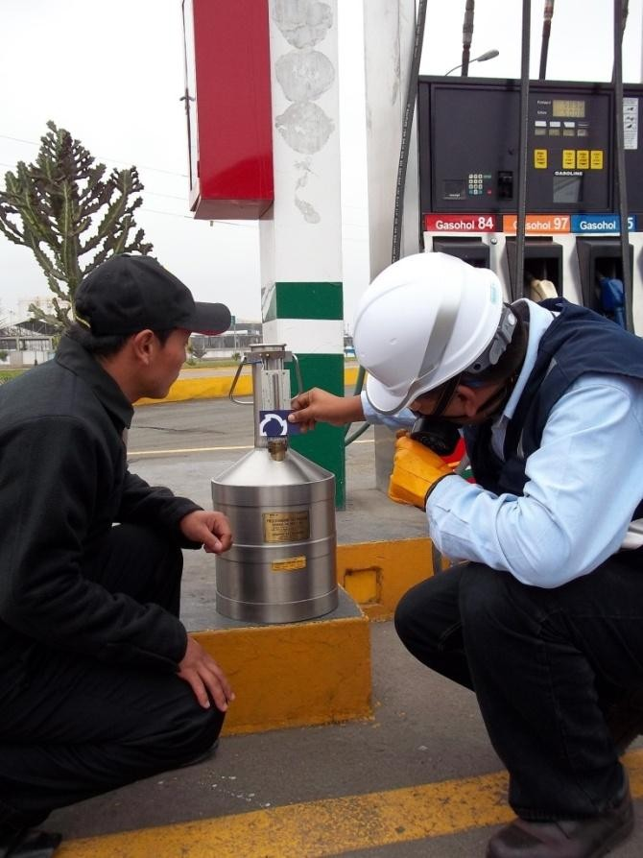
Verificación de precios de combustibles
Acciones de Osinergmin
La supervisión de precios consiste en verificar que el precio del combustible que paga el consumidor sea igual al precio registrado en el TOTEM (panel de precios) y el registrado en el Sistema Price de Osinergmin.
Este registro de precios de los establecimientos de venta al público es puesto a disposición de los consumidores a través de APP Facilito generando competencia y buscando promover la transparencia de precios de combustibles para una mejor decisión de compra.
El alcance es:
  Grifos y estaciones de servicio
  Locales de venta
Notes:
DIAPOSITIVA EDITADA - DSR

Slide 25
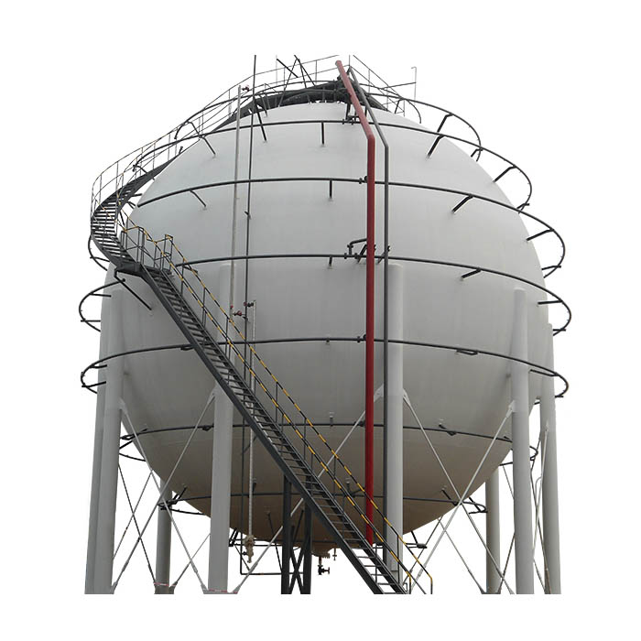
Acciones de Osinergmin
Propuestas Normativas
Propuestas para la Reforma Integral del GLP
9 Propuestas con rango de Ley
2 Propuestas con rango de normas técnicas
15 Propuestas con rango de Decreto Supremo
Propuesta de Esquema de Existencias de Seguridad para garantizar la Seguridad Energética en el mercado nacional.

Slide 26
Situación Actual del Abastecimiento de GLP
Existen restricciones en la infraestructura de almacenamiento de GLP para atender su demanda creciente; por lo que, Osinergmin mantiene un monitoreo permanente sobre el abastecimiento de hidrocarburos, orientados a reducir la asimetría de la información y evitar especulaciones en el mercado.
Los inventarios de GLP en las Plantas de Abastecimientos ubicada en el Callao recuperaron sus condiciones normales el día 04 de setiembre; al día 07 de setiembre se cuenta con 6.3 días de autonomía y los buques gaseros aún continúan descargando GLP en las Plantas de Abastecimientos de las empresas Solgas y Zeta Gas, los cuales cuentan con 2.2 días de autonomía adicionales.
Los despachos de GLP en las Plantas de Abastecimiento ubicadas en el Callao alcanzaron sus valores habituales; por lo que, en los próximos días continuará el restablecimiento de toda la cadena de comercialización de GLP.

Slide 27
FISCALIZACIÓN DEL FONDO PARA LA ESTABILIZACION DE PRECIOS DEL GLP ENVASADO

Slide 28
El FEPC
Objetivo General
  Fondo intangible destinado a evitar que la alta volatilidad de los precios del petróleo crudo y sus derivados se traslade a los consumidores del mercado interno.
    Creado en 2004 por D.U. 010-2004. Diseñado para ser autofinanciado, no obstante, se ha requerido financiamiento del Fondo con recursos del Tesoro.
Conformado por los descuentos y aportes que Productores e Importadores efectúen a los precios de los Productos comprendidos en el mismo, dependiendo de si los Precios de Paridad se encuentra por encima o por debajo de la Banda de Precios Objetivo.
Es aplicable a la Importación y a la Venta Primara de los productos comprendidos en el Fondo.
El Ministerio de Energía y Minas (MINEM) es el encargado de administrar el FEPC, a través de la Dirección General de Hidrocarburos (DGH), la misma que se encuentra facultada para aprobar la normativa para la correcta administración del Fondo. Siendo Osinergmin el encargado de su Fiscalización.
GLP Envasado (GLP - E)
DS 015-2023-EM extiende vigencia hasta el 26.10.2023
GLP Granel (GLP - G)
DS 017-2022-EM extiende vigencia hasta el 31.03.2023.
A partir del 01.04.2023 el GLP-G se encuentra fuera del fondo.

Slide 29
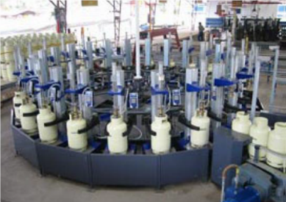
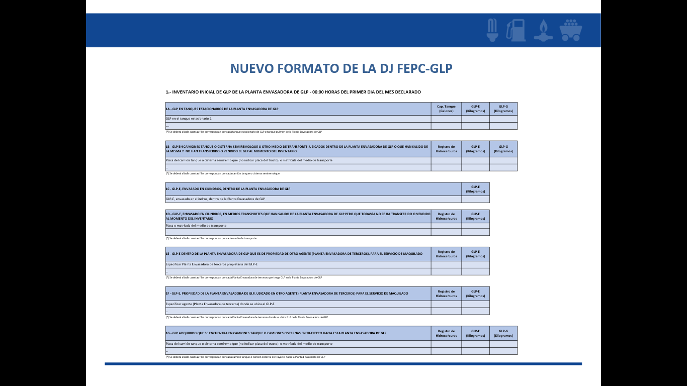

Acciones de Osinergmin
Fiscalización FEPC a Plantas Envasadoras de GLP
Decreto Supremo N° 023-2021-EM | Vigente desde el 14 de setiembre de 2021
Inclúyase al Gas Licuado de Petróleo destinado para envasado (GLP – E) como Producto sujeto al Fondo para la Estabilización de Precios de los Combustibles Derivados del Petróleo. | 19 de enero de 2021
Presenta a través del PVO una DJ dentro de los diez (10) primeros días hábiles de cada mes diferenciando el volumen entre el GLP - E y GLP - G
Osinergmin fiscaliza a la Planta Envasadora de GLP utilizando la información del SCOP, de las DJs y adicionalmente Registros Contables.
Planta Envasadora de GLP
En caso de determinar desvíos del uso del GLP, se notificará el informe de fiscalización conteniendo la Liquidación de Reintegro y se sancionará según la tipificación establecida.
De no detectarse ningún incumplimiento, el informe de fiscalización se notifica y se archiva.
Se ha desarrollado la implementación de un módulo en la plataforma virtual PRIE, con la finalidad de optimizar el registro de datos en la DJ y obtener reportes de control inmediatos para una fiscalización más oportuna.

Slide 30
Acciones de Osinergmin
Fiscalización FEPC
En el periodo 2022 - 2023, se han efectuado fiscalizaciones FEPC a Plantas Envasadoras; así como a Productores, Plantas de Abastecimiento y Distribuidores de GLP a Granel.
Agentes fiscalizados:
Plantas Envasadoras
Plantas Abastecimiento
Productores
Distribuidores GLP
Actualmente se están realizando supervisiones mediante visitas inopinadas para fiscalizar a Plantas Envasadoras y otros agentes.
Se han realizado 439 acciones de fiscalización FECP
41 procesos sancionadores.

Slide 31
Sobre el FEPC - GLP
La salida del GLP-G del FEPC (31.03.2023) ocasionó que exista distorsión de precios en el mercado de GLP, generando diferencias importantes entre el GLP-E y GLP-G.
Osinergmin ha iniciado procedimientos sancionadores donde se ha detectado incumplimientos a la normativa. Estos expedientes siguen el correspondiente procedimiento administrativo sancionador.
Osinergmin ha manifestado en diversas comunicaciones, a las entidades competentes, que no es recomendable que exista diferenciación entre el GLP-E y GLP-G, a fin de evitar la comercialización inadecuada de cada producto.
La Fiscalización FEPC se está permanentemente innovando la forma de supervisión con el uso de herramientas tecnológicas como el SCOP y mecanismos de tele-vigilancia, de forma de mejorar la eficacia de la supervisión.

Slide 32
Muchas gracias

